Slide 1




ПРЕЗЕНТАЦІЯ за темою бакалаврської кваліфікаційної роботи
студента групи КН-408 Кухара Ярослава

Slide 2
ТЕМА РОБОТИ
Система супроводу, контролю та запобігання ризиків під час аналізу результатів підтримуючої терапії у людей похилого віку

Slide 3
АКТУАЛНІСЬ І МЕТА РОБОТИ
Актуальність роботи
Існує потреба у створенні сервісу що буде максимально простим у користуванні але даватиме змогу використовувати переваги сучасних технологій. Такий продукт мав би давати лікарю чи наглядачу повну інформацію про стан пацієнта з розумного годинника, водночас міг би працювати без втручання людини похилого віку
Мета роботи
Розробка системи (iOS та WatchOS) для догляду за людьми похилого віку.

Slide 4
ЗАДАЧІ
Створити застосунок на платформі WatchOS для людей похилого віку із максимально простим інтерфейсом, та мінімальною кількістю дій зі сторони користувача;
Створити мобільний iOS застосунок для наглядачів, що надавав би повну інформацію та статистику стану здоров’я;
Забезпечити зручний механізм створення, редагування та перегляду наглядачем профілю пацієнта, його показників та статистики, а також додати можливість самостійно додавати додаткові параметри;
Врахувати та забезпечити аспект отримання наглядачем інформації про стан пацієнта без безпосередньої участі пацієнта в передачі цих даних.

Slide 5


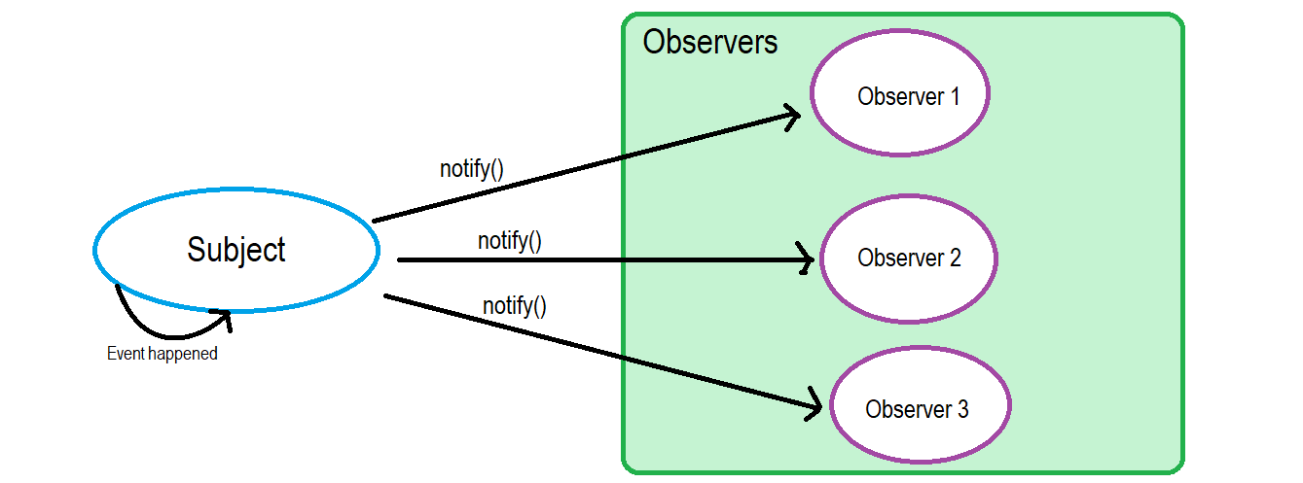

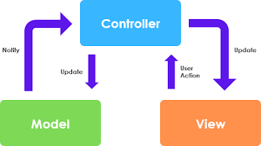

МЕТОДИ РОЗРОБКИ
Authenntification
Realtime Database
Hosting
Storage
Analytics
UIKit
WatchKit
CoreData
HealthKit
Firebase SDK

Slide 6
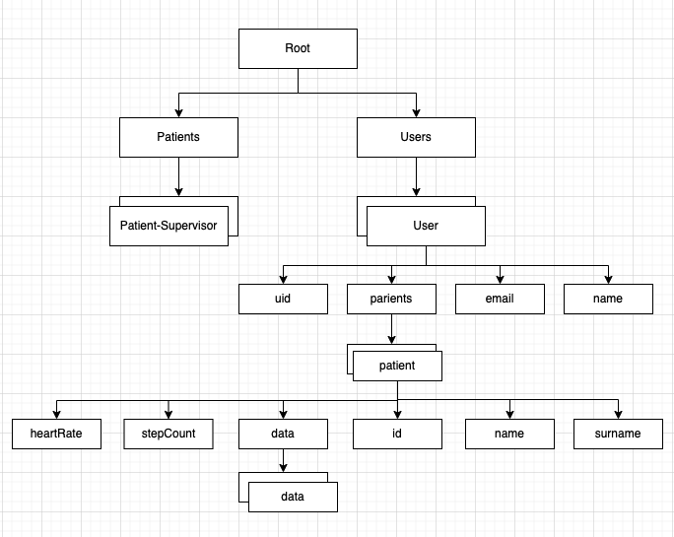
АРХІТЕКТУРА БАЗИ ДАНИХ

Slide 7
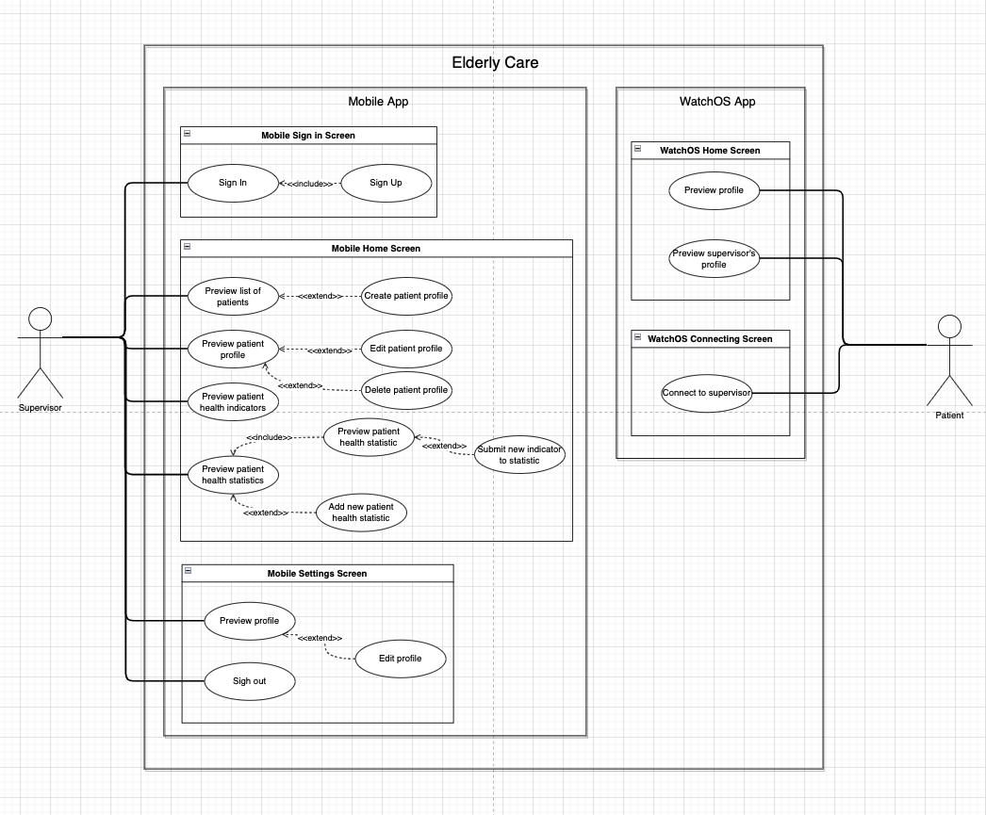
АРХІТЕКТУРА КЛІЄНТСЬКОЇ ЧАСТИНИ

Slide 8
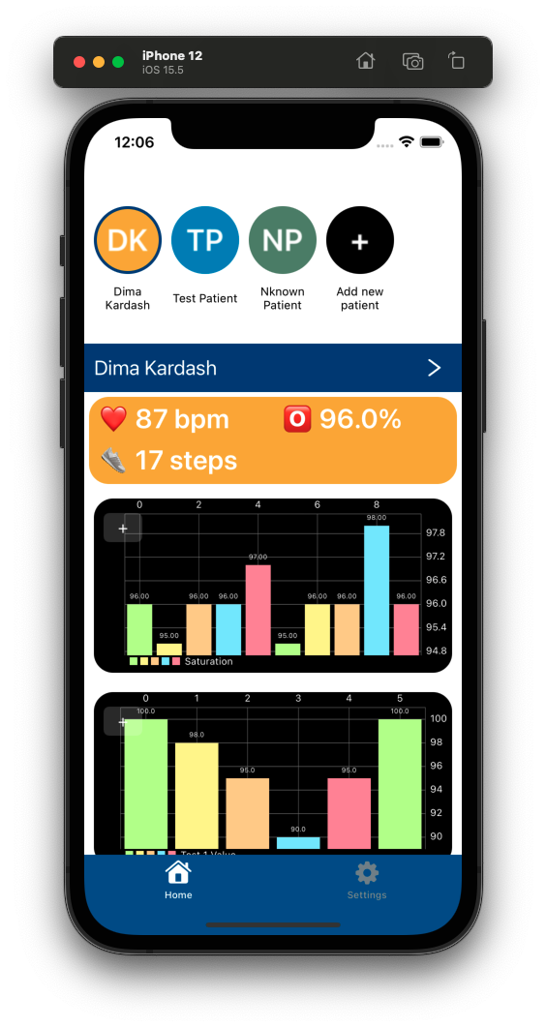
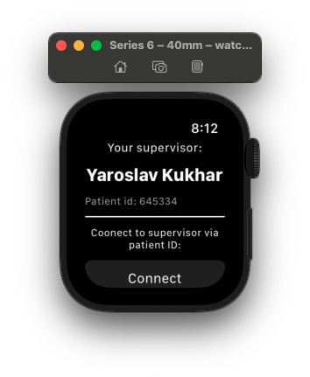
Результати
Спроектовано базу даних
Реалізовано серверну частину
Реалізовано клієнтську частину

Slide 9
DEMO

Slide 10
ДЯКУЮ ЗА УВАГУ!

